Slide 1



2018
г. Москва
«Взаимодействие ГБУ по кадастровой оценке и оценочного сообщества – необходимое условие для формирования цивилизованного института кадастровой оценки недвижимости»
Ульянов Андрей Юрьевич
Государственное бюджетное учреждение Рязанской области
«Центр государственной кадастровой оценки»

Slide 2


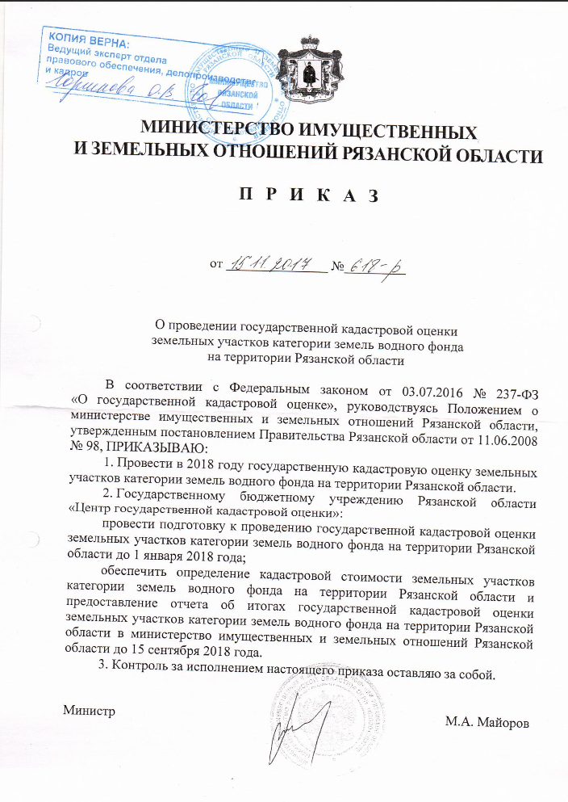

2018
ГБУ РО
«Центр ГКО»
2018
г. Москва
г. Москва
ИЗМЕНЕНИЯ В ОБЛАСТИ ПРОВЕДЕНИЯ КАДАСТРОВОЙ ОЦЕНКИ
Федеральный закон от 29.07.1998 № 135-ФЗ
Федеральный закон от 03.07.2016 № 237-ФЗ
ПРАВИТЕЛЬСТВО СУБЪЕКТА РФ
ПРАВИТЕЛЬСТВО СУБЪЕКТА РФ
РЫНОЧНЫЙ ОЦЕНЩИК
БЮДЖЕТНОЕ УЧРЕЖДЕНИЕ
введение
2

Slide 3
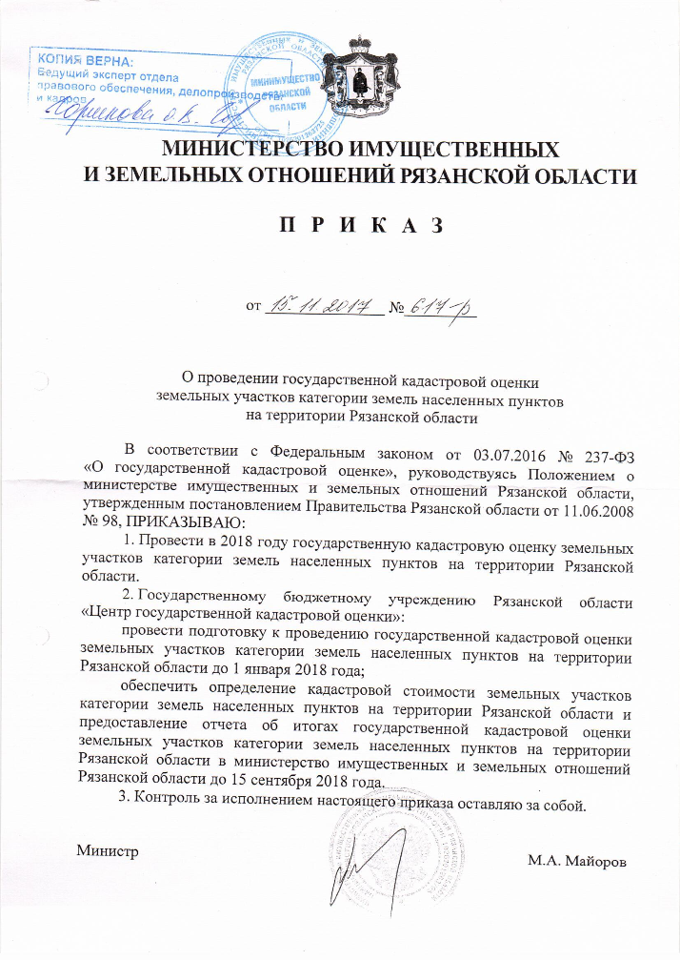
2018
ГБУ РО
«Центр ГКО»
2018
г. Москва
г. Москва
ЭТАПЫ ГОСУДАРСТВЕННОЙ КАДАСТРОВОЙ ОЦЕНКИ
1
Принятие решения о проведении оценки
инструменты
3

Slide 4
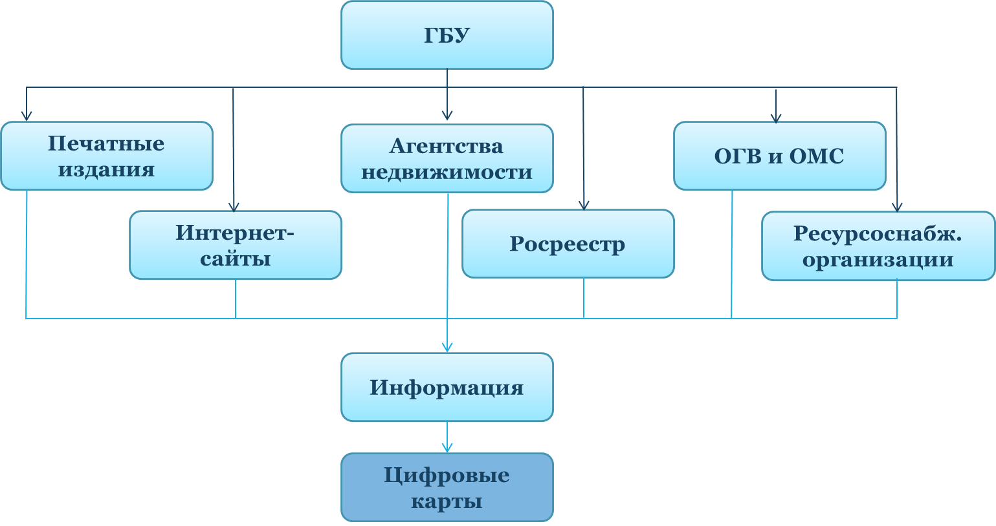
2018
ГБУ РО
«Центр ГКО»
2018
г. Москва
г. Москва
ЭТАПЫ ГОСУДАРСТВЕННОЙ КАДАСТРОВОЙ ОЦЕНКИ
1
Принятие решения о проведении оценки
2
Подготовка к проведению оценки
инструменты
4

Slide 5
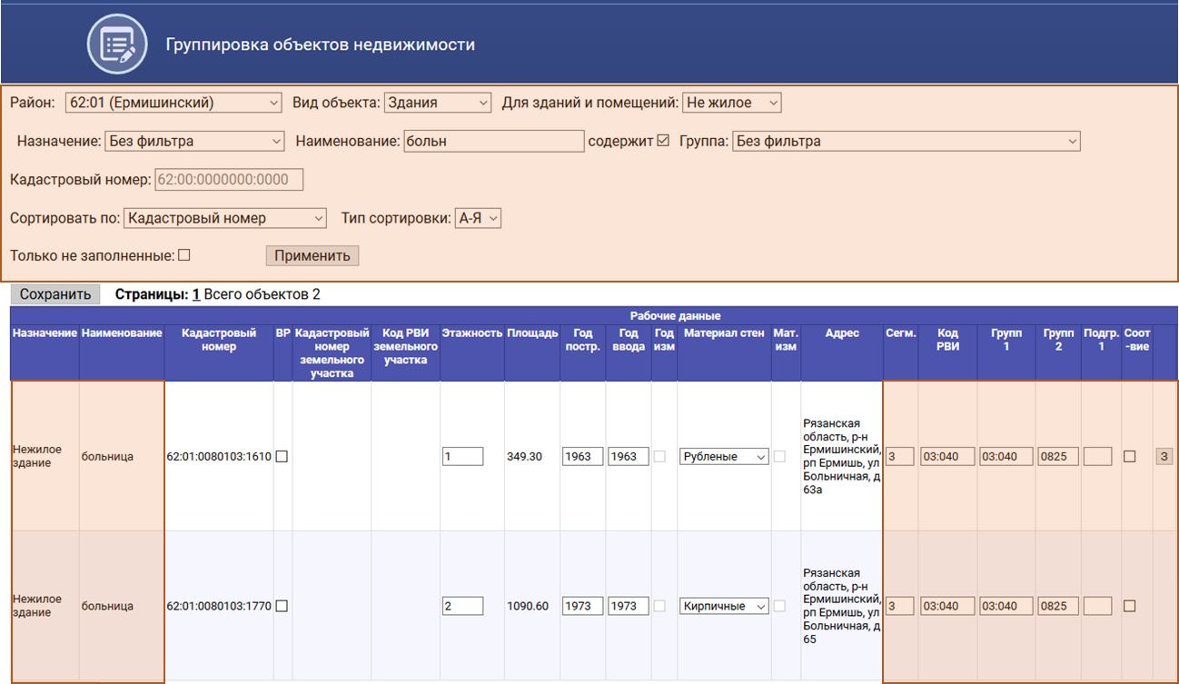
2018
ГБУ РО
«Центр ГКО»
2018
г. Москва
г. Москва
ЭТАПЫ ГОСУДАРСТВЕННОЙ КАДАСТРОВОЙ ОЦЕНКИ
1
Принятие решения о проведении оценки
2
Подготовка к проведению оценки
3
Обработка перечня и группировка объектов недвижимости
инструменты
5

Slide 6


2018
ГБУ РО
«Центр ГКО»
2018
г. Москва
г. Москва
ЭТАПЫ ГОСУДАРСТВЕННОЙ КАДАСТРОВОЙ ОЦЕНКИ
1
Принятие решения о проведении оценки
2
Подготовка к проведению оценки
3
Обработка перечня и группировка объектов недвижимости
4
Оценка объектов недвижимости
6

Slide 7
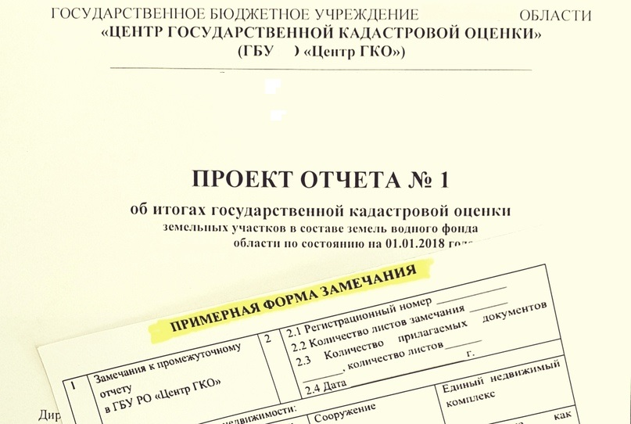
2018
ГБУ РО
«Центр ГКО»
2018
г. Москва
г. Москва
ЭТАПЫ ГОСУДАРСТВЕННОЙ КАДАСТРОВОЙ ОЦЕНКИ
1
Принятие решения о проведении оценки
2
Подготовка к проведению оценки
3
Обработка перечня и группировка объектов недвижимости
4
Оценка объектов недвижимости
5
Формирование и размещение промежуточного отчета
инструменты
7

Slide 8

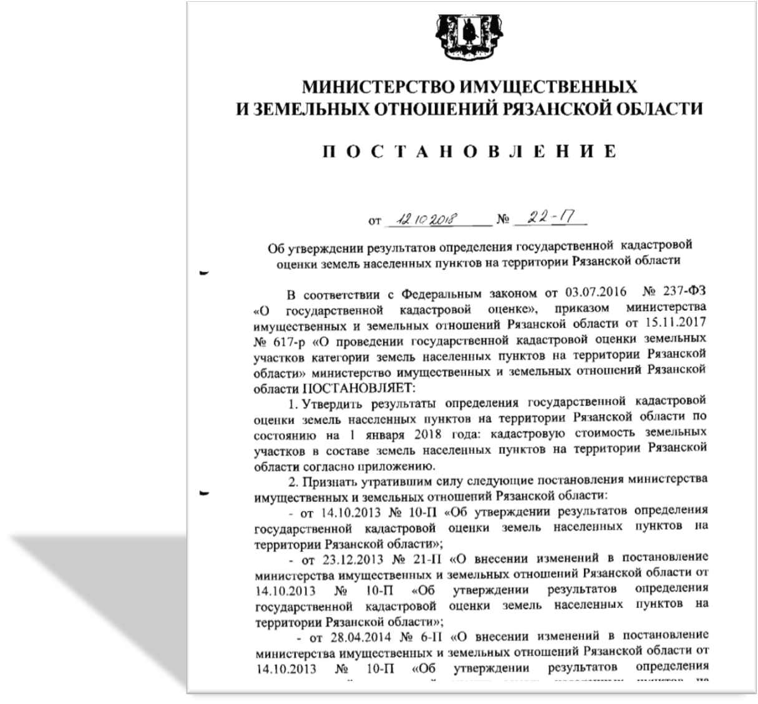
2018
ГБУ РО
«Центр ГКО»
2018
г. Москва
г. Москва
ЭТАПЫ ГОСУДАРСТВЕННОЙ КАДАСТРОВОЙ ОЦЕНКИ
1
Принятие решения о проведении оценки
2
Подготовка к проведению оценки
3
Обработка перечня и группировка объектов недвижимости
4
Оценка объектов недвижимости
5
Формирование и размещение промежуточного отчета
6
Формирование итогового отчета и утверждение результатов оценки
инструменты
8

Slide 9
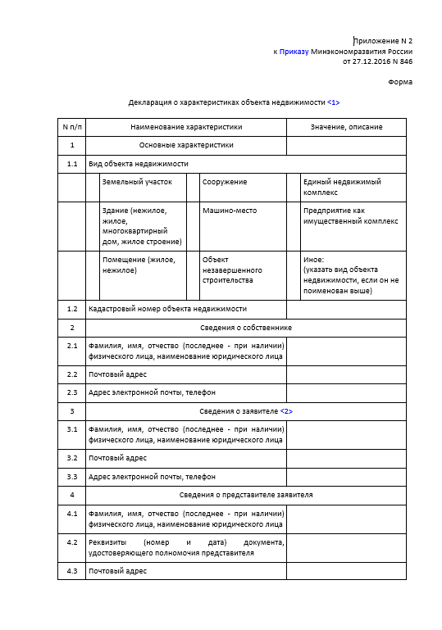
2018
ГБУ РО
«Центр ГКО»
2018
г. Москва
г. Москва
ЭТАПЫ ГОСУДАРСТВЕННОЙ КАДАСТРОВОЙ ОЦЕНКИ
прием деклараций о характеристиках объекта недвижимости
1
Принятие решения о проведении оценки
2
Подготовка к проведению оценки
3
Обработка перечня и группировка объектов недвижимости
4
Оценка объектов недвижимости
5
Формирование и размещение промежуточного отчета
6
Формирование итогового отчета и утверждение результатов оценки
инструменты
9

Slide 10
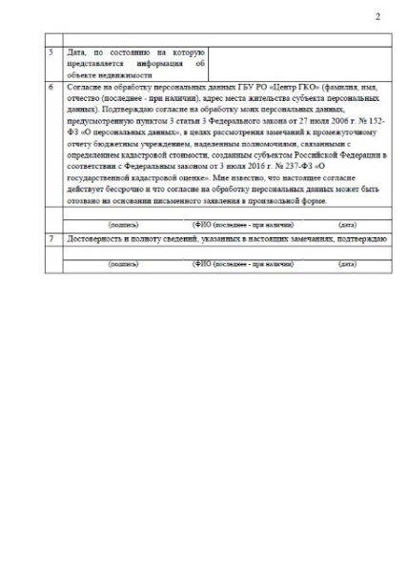
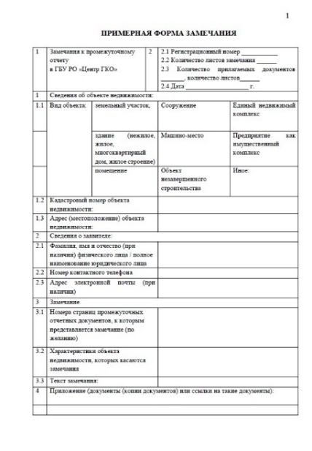
2018
ГБУ РО
«Центр ГКО»
2018
г. Москва
г. Москва
ЭТАПЫ ГОСУДАРСТВЕННОЙ КАДАСТРОВОЙ ОЦЕНКИ
приема замечаний к промежуточным отчетным документам
1
Принятие решения о проведении оценки
2
Подготовка к проведению оценки
3
Обработка перечня и группировка объектов недвижимости
4
Оценка объектов недвижимости
5
Формирование и размещение промежуточного отчета
6
Формирование итогового отчета и утверждение результатов оценки
инструменты
10

Slide 11
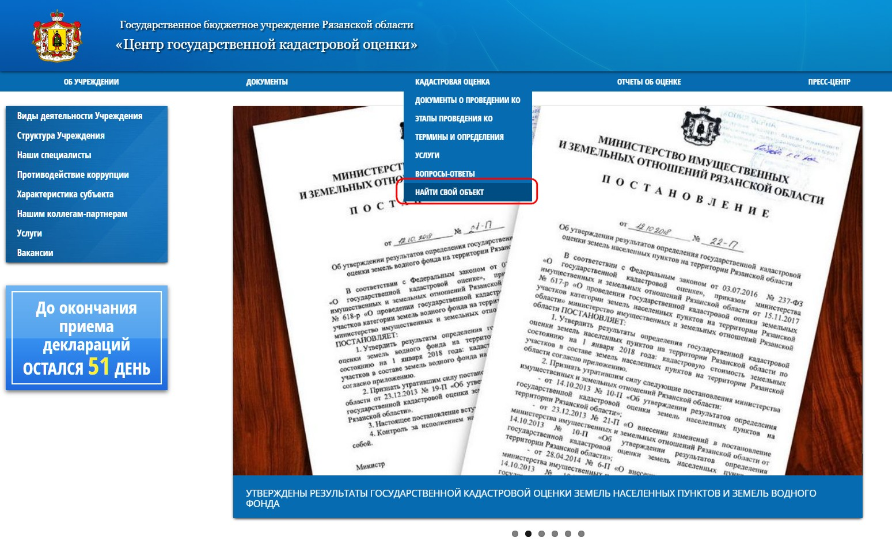
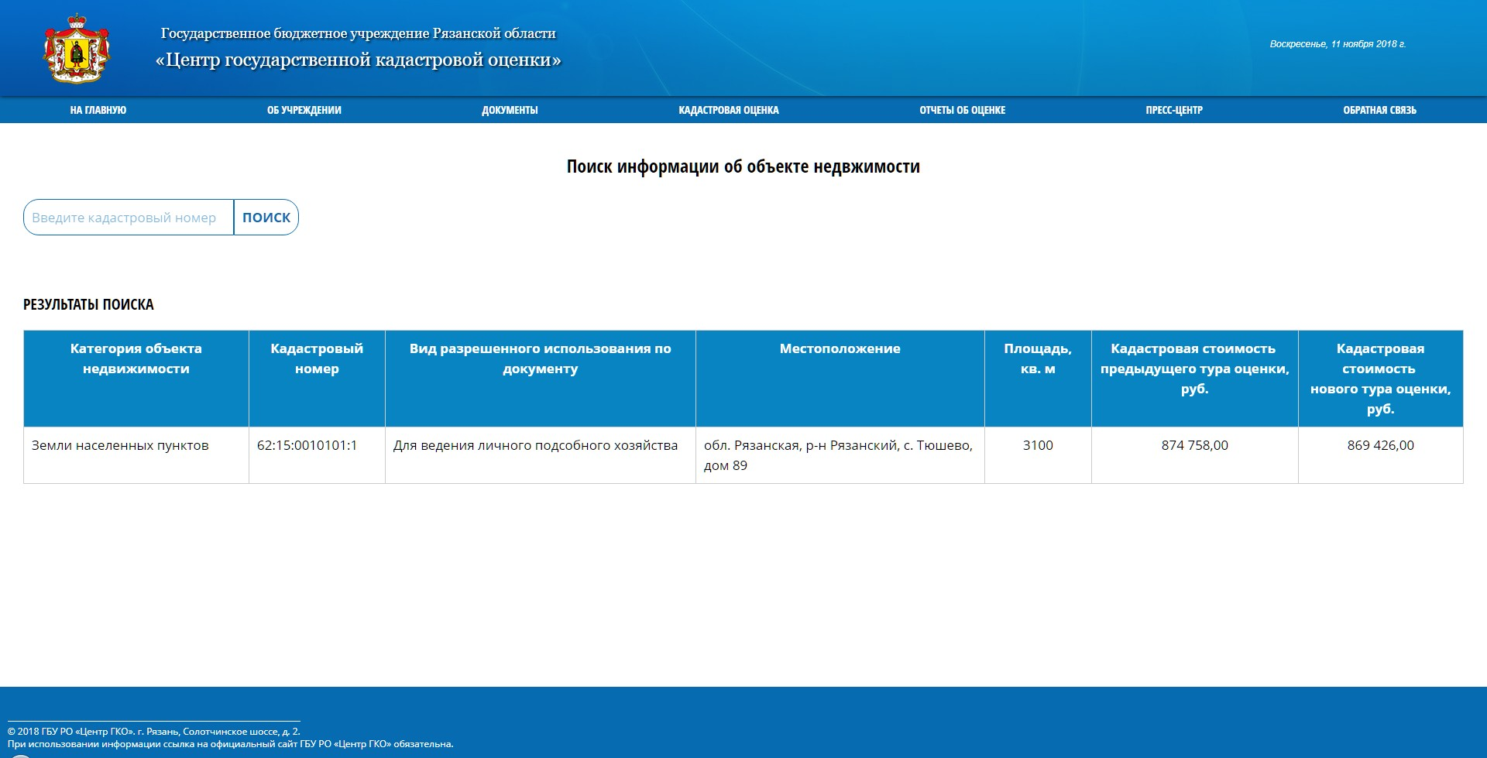
2018
ГБУ РО
«Центр ГКО»
2018
г. Москва
г. Москва
САЙТ УЧРЕЖДЕНИЯ
Ознакомиться с результатами новой оценки
«не выходя из дома»
открытость и сотрудничество
11

Slide 12


2018
ГБУ РО
«Центр ГКО»
2018
г. Москва
г. Москва
ЭТАПЫ ГОСУДАРСТВЕННОЙ КАДАСТРОВОЙ ОЦЕНКИ
Принятие решения о проведении оценки
прием обращений о предоставлении разъяснений, связанных с определением кадастровой стоимости;
1
2
Подготовка к проведению оценки
прием обращений об исправлении ошибок, допущенных при определении кадастровой стоимости.
3
Обработка перечня и группировка объектов недвижимости
4
Оценка объектов недвижимости
5
Формирование и размещение промежуточного отчета
6
Формирование итогового отчета и утверждение результатов оценки
12

Slide 13


2018
ГБУ РО
«Центр ГКО»
2018
2018
г. Москва
г. Рязань
г. Москва
КАДРОВЫЙ ВОПРОС
Рыночные оценщики
Представители разных структур органов государственной
власти и органов местного самоуправления
ИСТОЧНИКИ
КОМАНДА ГБУ
Кадастровая палата
Агентства недвижимости
кадровый вопрос
13

Slide 14

2018
ГБУ РО
«Центр ГКО»
2018
2018
г. Москва
г. Рязань
г. Москва
КАДРОВЫЙ ВОПРОС
Требования к кадастровым оценщикам
иметь опыт работы, связанный с определением кадастровой и (или) иных видов стоимости объектов недвижимости, не менее 3 лет на день приема на работу в ГБУ и осуществлять профессиональную деятельность, связанную с определением стоимости объектов недвижимости, в течение 3 лет на день приема на работу в ГБУ;
или
иметь опыт работы в ГБУ, связанный с определением кадастровой стоимости, не менее 3 лет.
кадровый вопрос
14

Slide 15
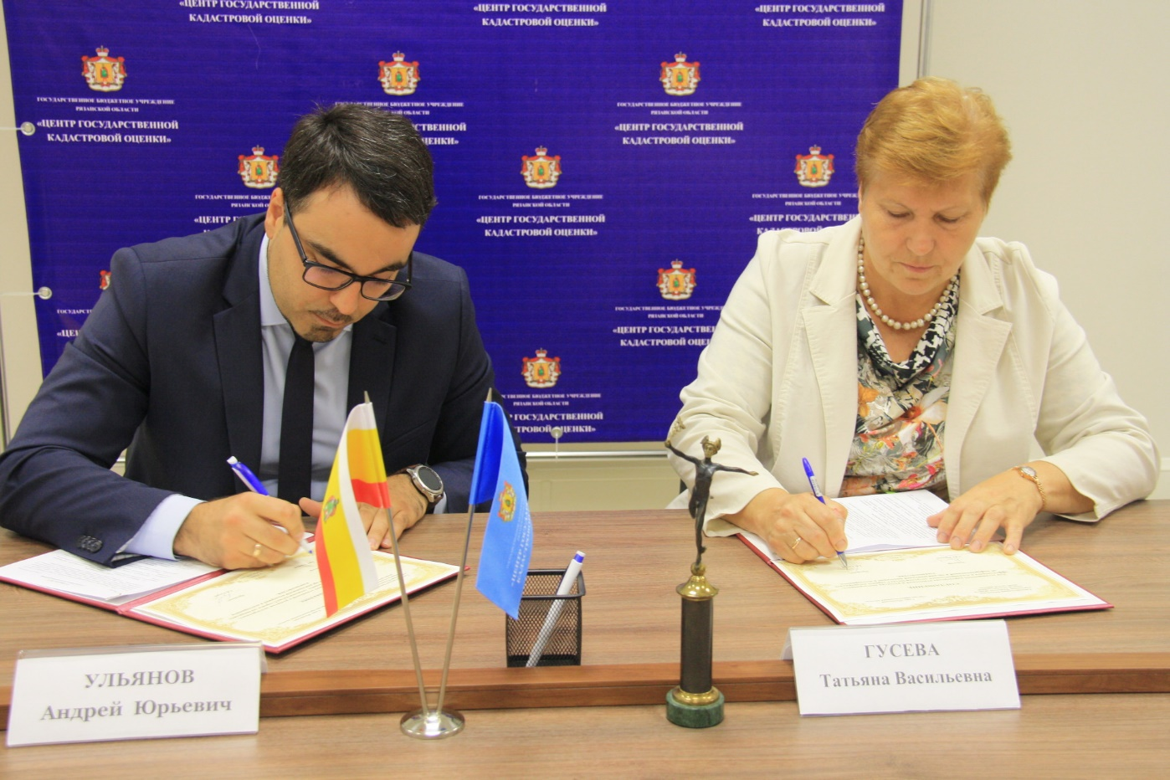

2018
ГБУ РО
«Центр ГКО»
2018
2018
г. Москва
г. Москва
г. Москва
ОБЩЕСТВЕННЫЙ СОВЕТ ПО ОЦЕНОЧНОЙ ДЕЯТЕЛЬНОСТИ
ПОДПИСАНО СОГЛАШЕНИЕ
с Рязанской торгово-промышленной палатой
общественный совет
15

Slide 16

2018
ГБУ РО
«Центр ГКО»
2018
2018
г. Москва
г. Москва
г. Москва
ОБЩЕСТВЕННЫЙ СОВЕТ ПО ОЦЕНОЧНОЙ ДЕЯТЕЛЬНОСТИ
Создание общественного совета на базе Торгово-промышленной палаты
общественный совет
16

Slide 17
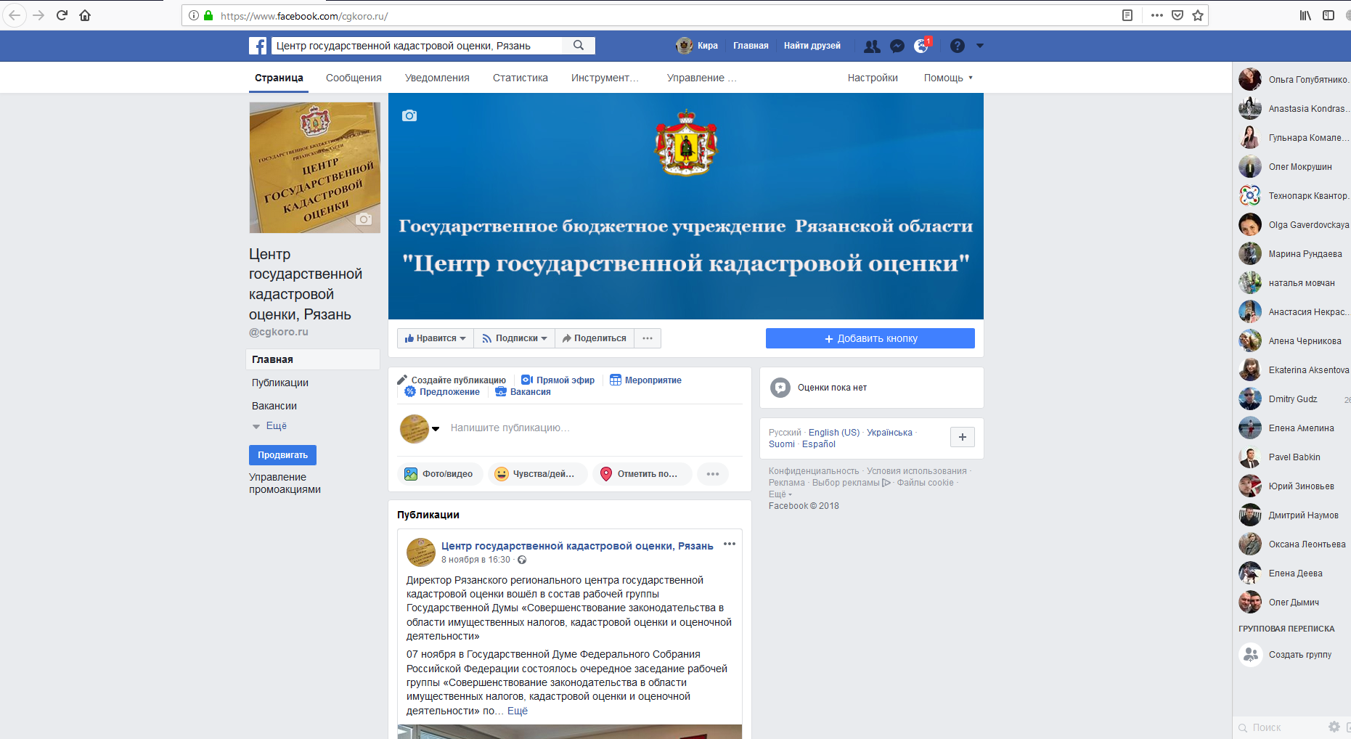
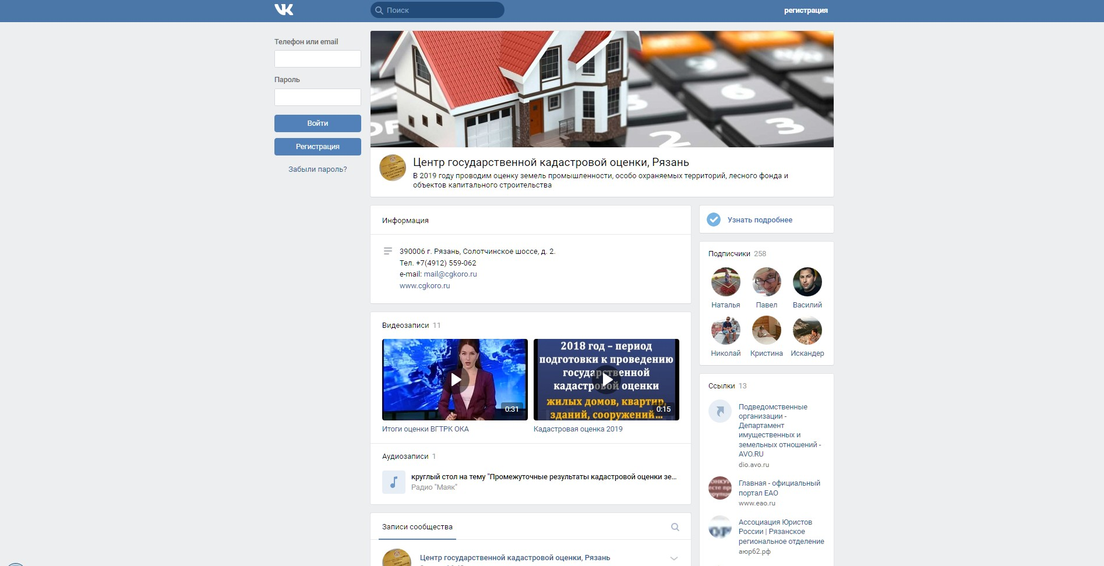
2018
ГБУ РО
«Центр ГКО»
2018
г. Москва
г. Москва
СОЦИАЛЬНЫЕ СЕТИ
открытость и сотрудничество
17

Slide 18
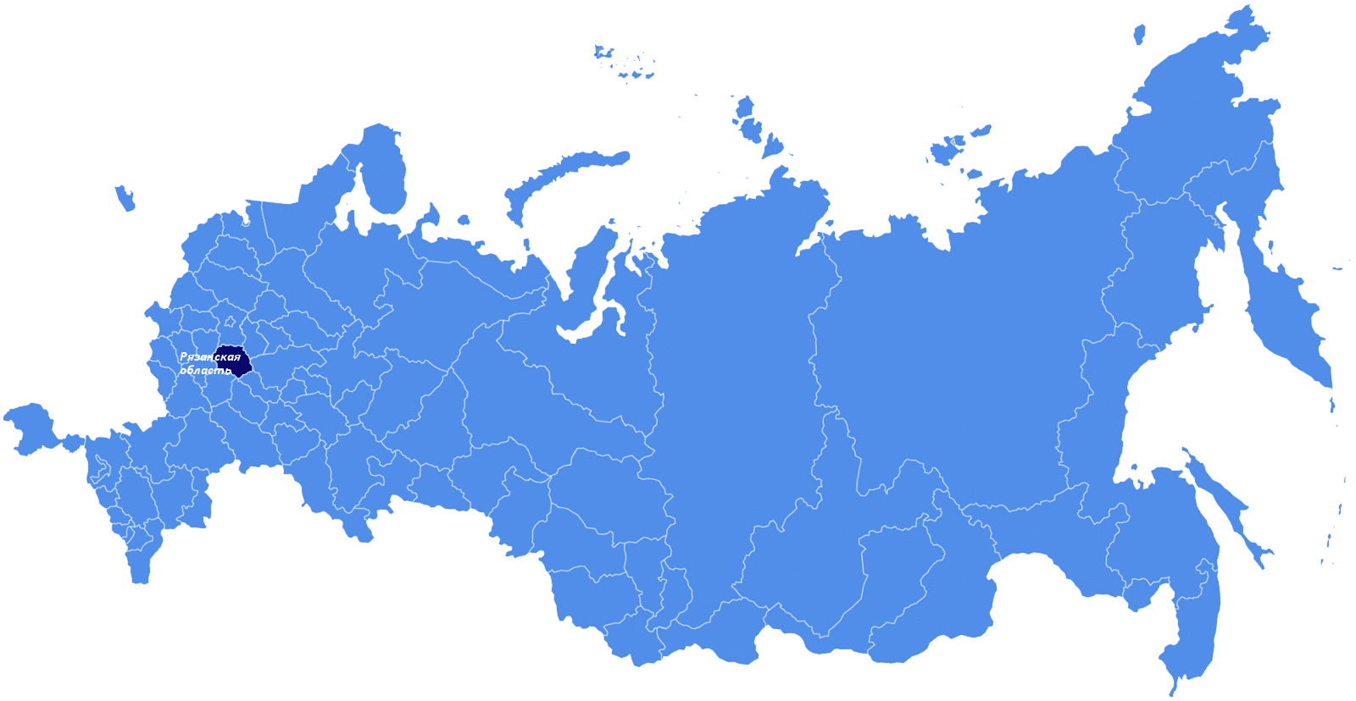
2018
ГБУ РО
«Центр ГКО»
2018
г. Москва
г. Москва
Наши коллеги-партнеры
Открытость и сотрудничество
18

Slide 19
2018
ГБУ РО
«Центр ГКО»
2018
г. Москва
г. Москва
Спасибо за внимание!
заключение

